Slide 1
SCD 周例会
乔锐
2026-07-20

Slide 2
总体研制节点及安排
截止时间 | 工作安排 | 负责人
2026年9日30日 | 完成电性件第二阶段(1个顶面) 交付载荷（仅载荷联试、不再参加仓联试） | 霍嘉
2026年8月24日 2026年8月3日寄出Ladder | 参加CERN重核束流实验 | 乔锐 徐子骏/袁煦昊负责探测器装配
2026年10月15日 | 完成Super-Ladder力学摸底试验 固化探测器装配工艺、碳纤维结构 | 鲁兵
2026年12月30日 | 完成结构热控件（1套结构、可不含热控） | 鲁兵
Notes:
DAMPE束流为8月7日。HERD原本是8月19日，推迟到8月24日。

Slide 3
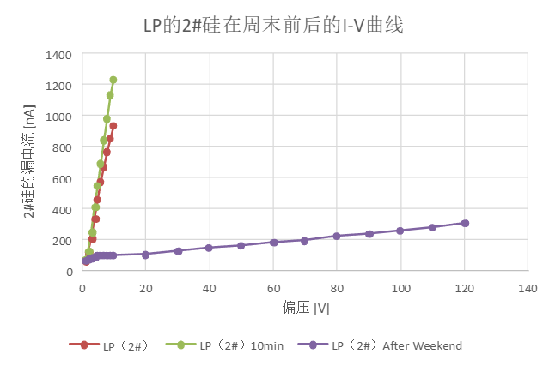
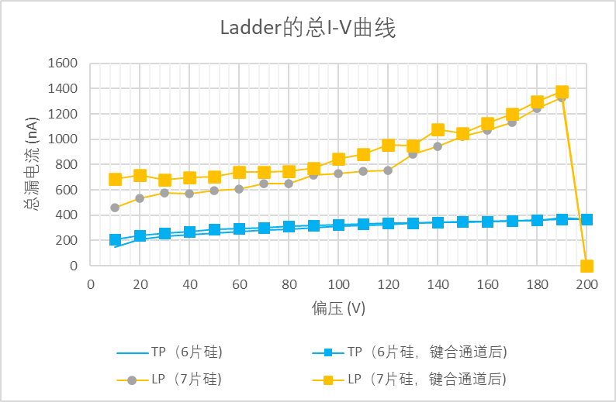
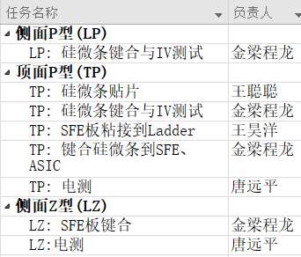
Ladder装配：上周完成情况
LP的2#硅经过一个周末后，漏电流大幅降低、但未恢复到理想值(50 nA)
已完成的两个P型Ladder的总I-V曲线，其中TP漏电流符合预期(50nA×6)，但LP漏电流较大！
Notes:
G:\keyan\HERD项目文档\工作策划\SCD_2026重核束流实验_Ladder.mpp
G:\keyan\科研任务\260707_组装26年重核束流实验的Ladder\图片\
https://www.kdocs.cn/l/cqfsKTZKotrn
G:\keyan\科研任务\260707_组装26年重核束流实验的Ladder\测试数据\I-V测试数据.xlsx

Slide 4
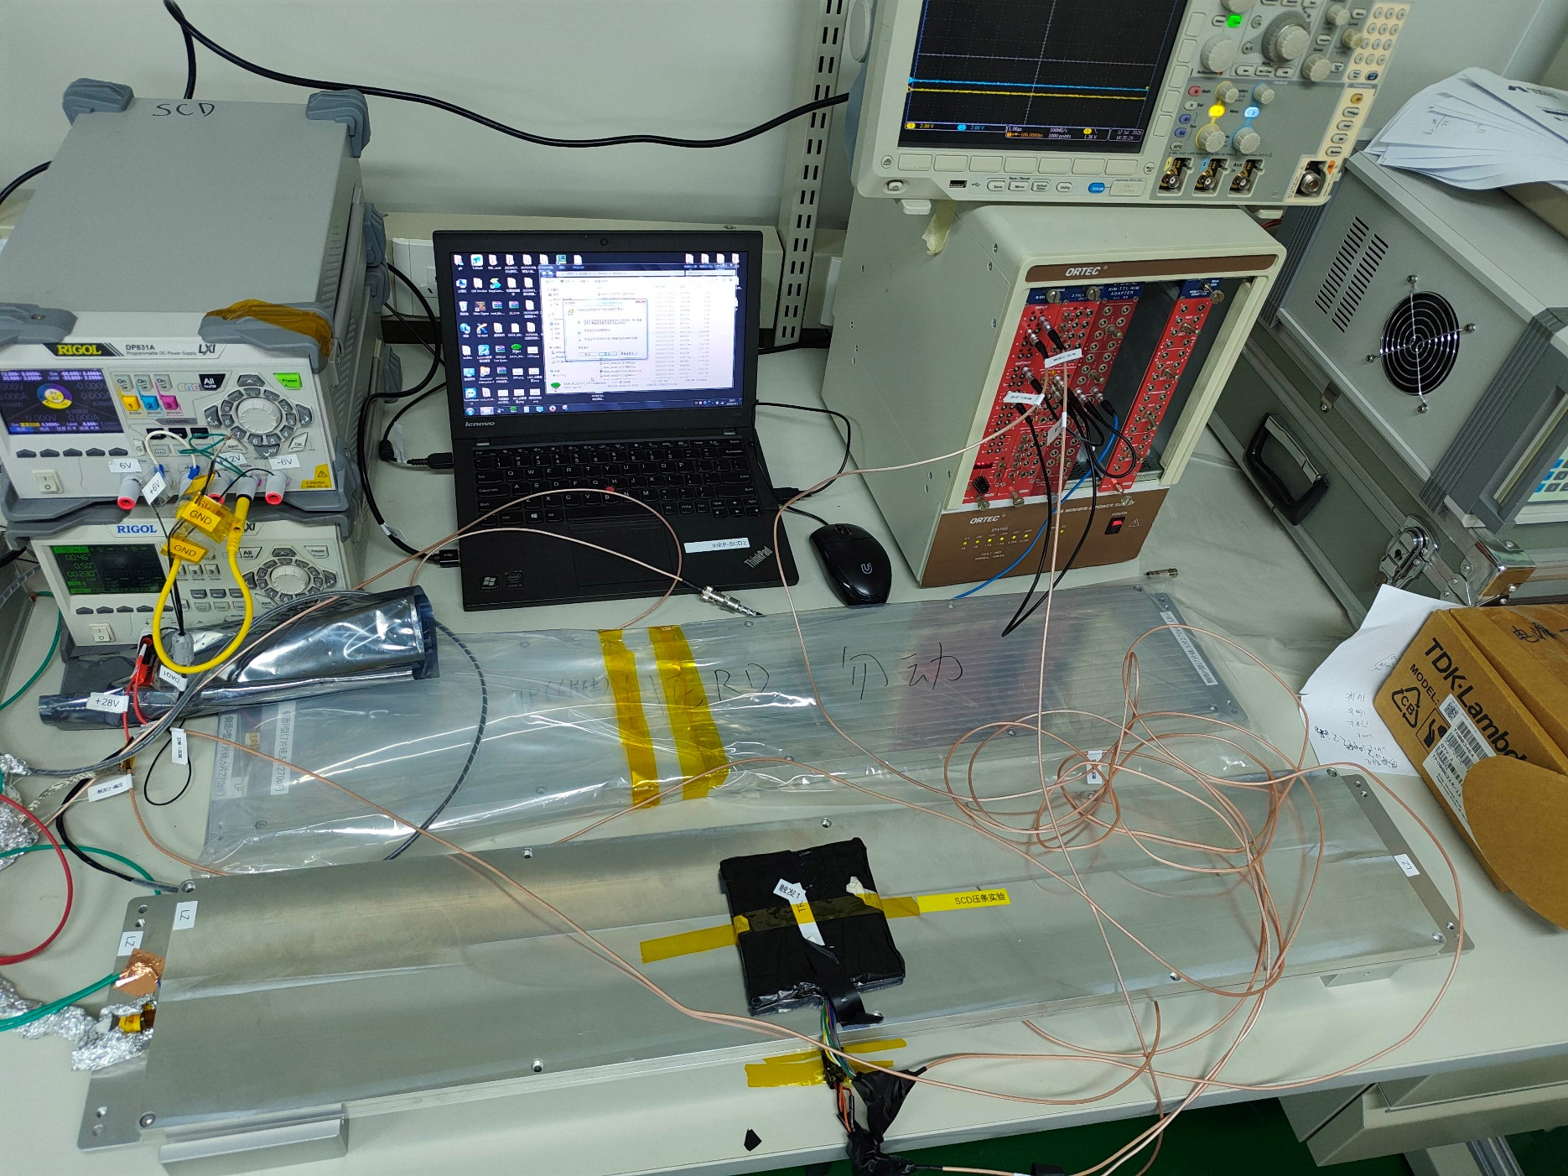
唐远平宇宙线测试
miniTRB地检系统
已完成的TP（6片硅）
触发塑闪
已完成的LZ（7片硅）
Notes:
G:\keyan\科研任务\260707_组装26年重核束流实验的Ladder\图片\20260717_宇宙线测试(LZ和TP)\

Slide 5
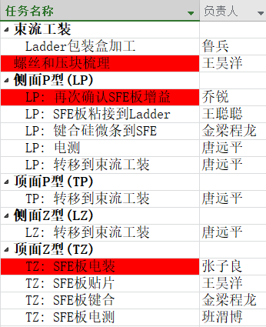
Ladder装配：本周安排
Notes:
G:\keyan\HERD项目文档\工作策划\SCD_2026重核束流实验_Ladder.mpp

Slide 6
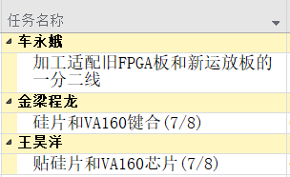
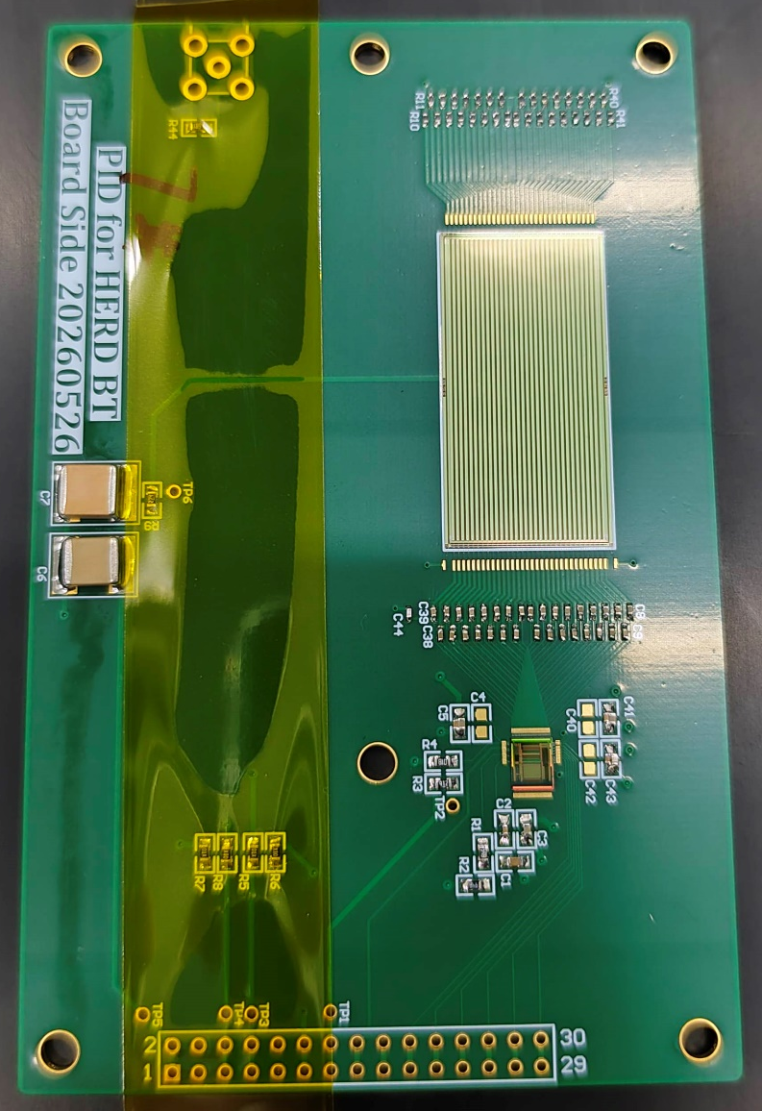
束流实验的PID：上周完成情况
上周完成情况：
王昊洋完成剩余7块ASIC板贴片；程龙完成键合。
由于PID的新FPGA板还是调不通。作为备份方案，使用旧FPGA板连接2个新运放板。车永娥完成一分二线的设计。
Notes:
G:\keyan\HERD项目文档\2026年束流实验\照片\实验前准备\PID\
G:\keyan\HERD项目文档\工作策划\SCD_2026重核束流实验_PID.mpp
G:\keyan\科研任务\260707_组装26年重核束流实验的Ladder\图片\20260716_金梁程龙键合PID\

Slide 7
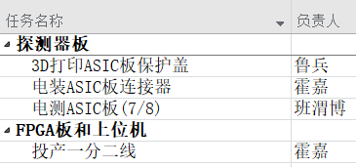
束流实验的PID：本周安排
姓名 | 任务
鲁兵 | 3D打印保护盖
霍嘉 | 电装连接器；定制一分二线
班渭博 | 电测ASIC板
Notes:
G:\keyan\HERD项目文档\工作策划\SCD_2026重核束流实验_PID.mpp

Slide 8
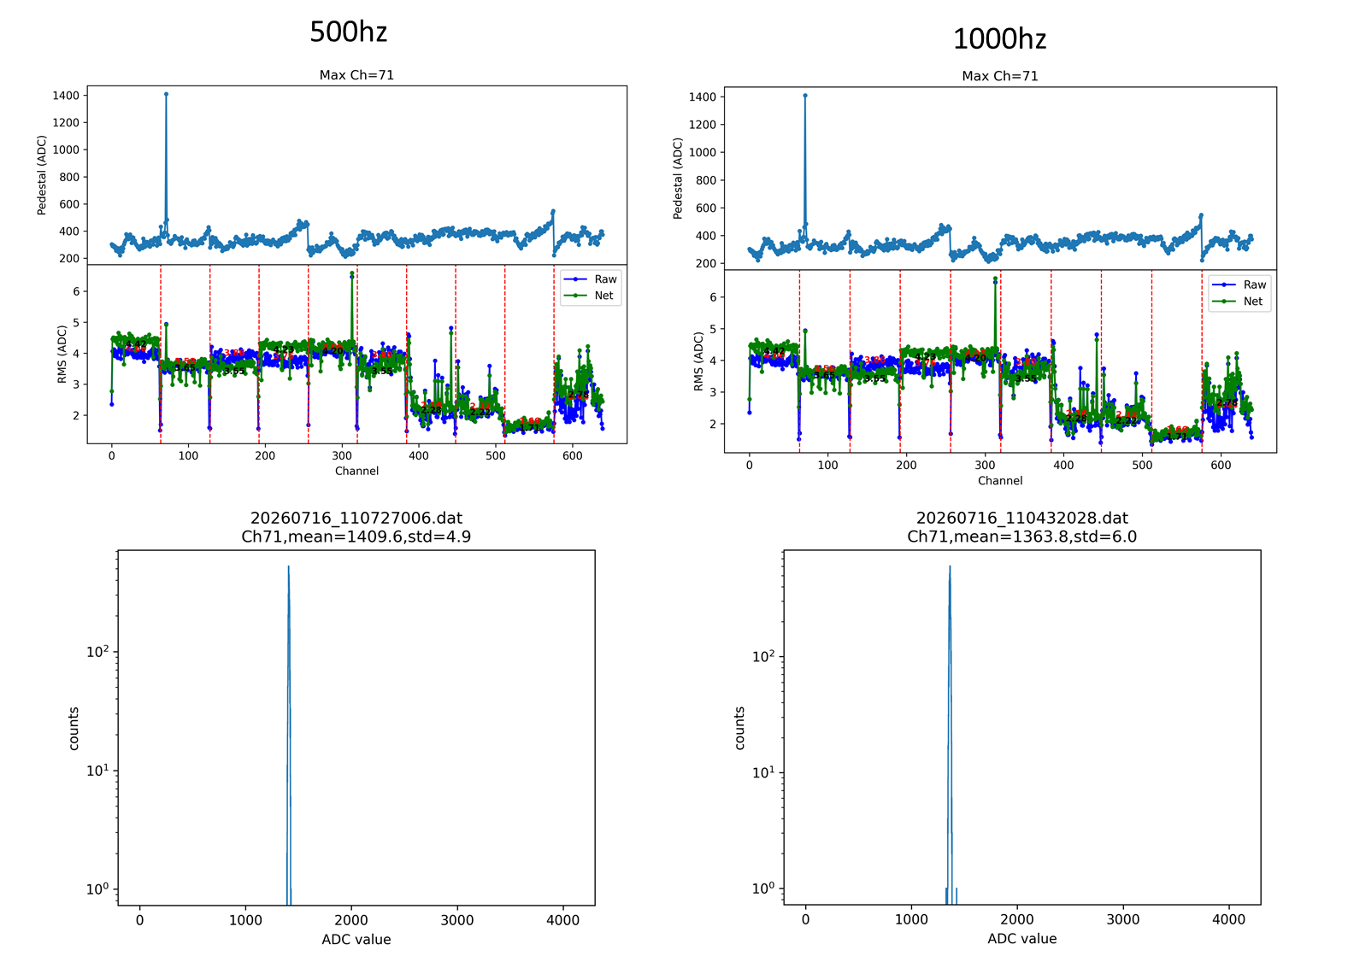
束流实验的FFE：上周完成情况及本周计划
邓春茹/班渭博使用旧MiniTRB的FPGA代码模块替换FFE的，大幅缓解了FFE的增益在高触发率下衰减。
班渭博本周进行更充分的测试：
  激光注入LA
  接更多的负载
  李洪沂优化PYTHON程序
邓春茹/班渭博测试”激光注入LA+FFE读出”，发现1 kHz的峰位仅比500 Hz衰减40 ADC
Notes:
G:\keyan\HERD项目文档\工作策划\SCD_2026重核束流实验_FFE.mpp
G:\keyan\学生工作\2025_邓春茹\进展报告\20260714_使用miniTRB的DAQ-CTRL代码替换FFE_大致消除增益的频率依赖.pptx

Slide 9
招标
序号 | 招标 | 负责人 | 进展
1 | 键合机 | 乔锐/王锡誉 | 顺利完成，本周二公告
2 | 碳纤维复材 | 鲁兵/王锡誉 | 上周已修改完毕，本周联系采购办是否能和紫台联合招标
 |  | 韦家驹 | 已完成初稿
3 | ASIC | 乔锐 | 领导沟通价格中
4 | 硅微条 | 乔锐 | 上周完成预备会
 |  | 韦家驹 | 等待经费到账、之后开赤字评审，最后才能招标
6 | 硅电容 | 乔锐 | 争取本周组织试验评审
7 | COB | 韦家驹/乔锐 | 拟724所；或513所电装+COB
8 | 热控 | 徐元迪 | 上周完成修改
9 | 导热索 | 鲁兵 | 新增招标需求
 |  | 韦家驹 | 虽然紫台金额不足招标线。 看是否能和复材一样、联合招标

Slide 10
文档和评审
截止时间 | 工作安排 | 负责人 | 进展/备注
2026年6月24日 | Ladder装配闭环 | 袁煦昊 | 上周各章节已完成；本周三号厅负责人审核
2026年6月19日 | 硅微条技术参数评审 | 乔锐 | 滨松已反馈，本周闭环
2026年7月10日 | 硅电容鉴定试验评审 | 高旻/晨晶电子 | 计划本周评审
2026年7月24日 | 专项审查：六性 | 乔锐 | 上周已评审、本周闭环
2026年7月24日 | 专项审查：标定 | 李洪沂 | 上周已评审、本周闭环
2026年7月24日 | 专项审查：原材料 | 鲁兵 | 上周已评审、本周闭环
2026年7月24日 | 专项审查：低等级目录外元器件 | 霍嘉/车永娥 | 上周已评审、本周闭环
2026年7月17日 | SCD功耗增加说明 | 车永娥 | 上周完成； 本周霍嘉审核后发领导
 | 专项审查：力第三方复核 | 鲁兵/529
 | 专项审查：热第三方复核 | 鲁兵/508
 | 子系统初样设计评审 | 乔锐
2026年7月30日 | 子系统软件文档 | 霍嘉/班渭博
Notes:
C:\Users\Yuodaa\Downloads\20260605_SCD计划节点.xlsx

Slide 11
转阶段工作&初样设计
截止时间 | 工作安排 | 负责人 | 进展/备注
 | Z型高密走线板设计 | 唐远平/霍嘉 | 本周安排： 唐远平完成焊盘布局
 | 高低温专项试验 | 徐元迪 | 上周进展： 徐元迪完成《试验规划》 徐元迪已协调AIREX的热膨胀系数测量 唐远平完成OGP拍照 本周安排： 徐元迪联系汪锦州开始试验
 | 胶水对Ladder影响专项试验 | 李洪沂 | 本周安排： 李洪沂调研DC3145胶水试验经历；ATLAS胶水选型原因。 乔锐提供背景资料

